Slide 1
1С:Ресторан
решение для автоматизации
ресторанов, кафе и баров

Slide 2
Создано для HoReCa
С классическим типом обслуживания
со столиками и официантами
Рестораны и кафе
Бары
Столовые
Подразделений питания гостинично-
ресторанных комплексов
Развлекательные центры

Slide 3
Наши клиенты

Slide 4
Используйте возможности
1С:Розница 8
Вам будут доступны все основных возможности и механизмы
типового решения на базе которого создан продукт
Поддержка онлайн-ККТ (54-ФЗ)
Нормативно-справочная информация
Маркетинг
Управление запасами и закупками
Управление складом
Управление продажами
Учет платежных средств
Управление персоналом
Система отчетности
Подключаемое торговое оборудование
Обмен данными
1С:Мобильная касса
1С:Проверка ценников

Slide 5
Адаптируйте под себя
Интерфейс программы может быть адаптирован под особенности конкретного заведения или сотрудника
Легко меняйте под себя:
Официант может увеличивать и уменьшать размеры кнопок элементов меню, задавать количество колонок и строк, управлять размером шрифта,
менять размеры таблицы заказа
Название пунктов, иконки, расположение
Под особенности и оборудование конкретного заведения
Под возможности (зрение, координация, предпочтения) конкретного сотрудника

Slide 6
Обменивайтесь данными
с бэк-офисом
Настройте обмен с 1С:Бухгалтерия и 1С:Общепит и создайте единую систему, где каждый отдел предприятия работает в едином окне
Интеграция с 1С:Общепит позволит:
вести складские остатки
контролировать производство
и реализацию
рассчитывать себестоимость блюд
А с бухой то позволит??

Slide 7
Принимайте заказы на дом
и контролируйте доставку
В решении предусмотрен режим доставки, который позволяет полностью контролировать процесс от телефонного звонка до двери клиента
Интегрируйте решение и:
ваш сайт
мобильное приложение
сервис Яндекс.Еда

Slide 8
Прием заказов — режим Call-центр
Поможет организовать доставку на крупных предприятиях, где есть несколько мест приготовления или несколько точек, откуда ресторан отправляет заказ
Call-центр принимает входящие звонки, заказы из мобильных-приложений
или корзины на сайте
Смотреть видео «Управление доставкой в решениях „1С:Ресторан. Фронт‑офис“ и „1С:Фастфуд. Фронт‑офис“» →
Смотреть видео инструкцию по настройке Call-центра→

Slide 9
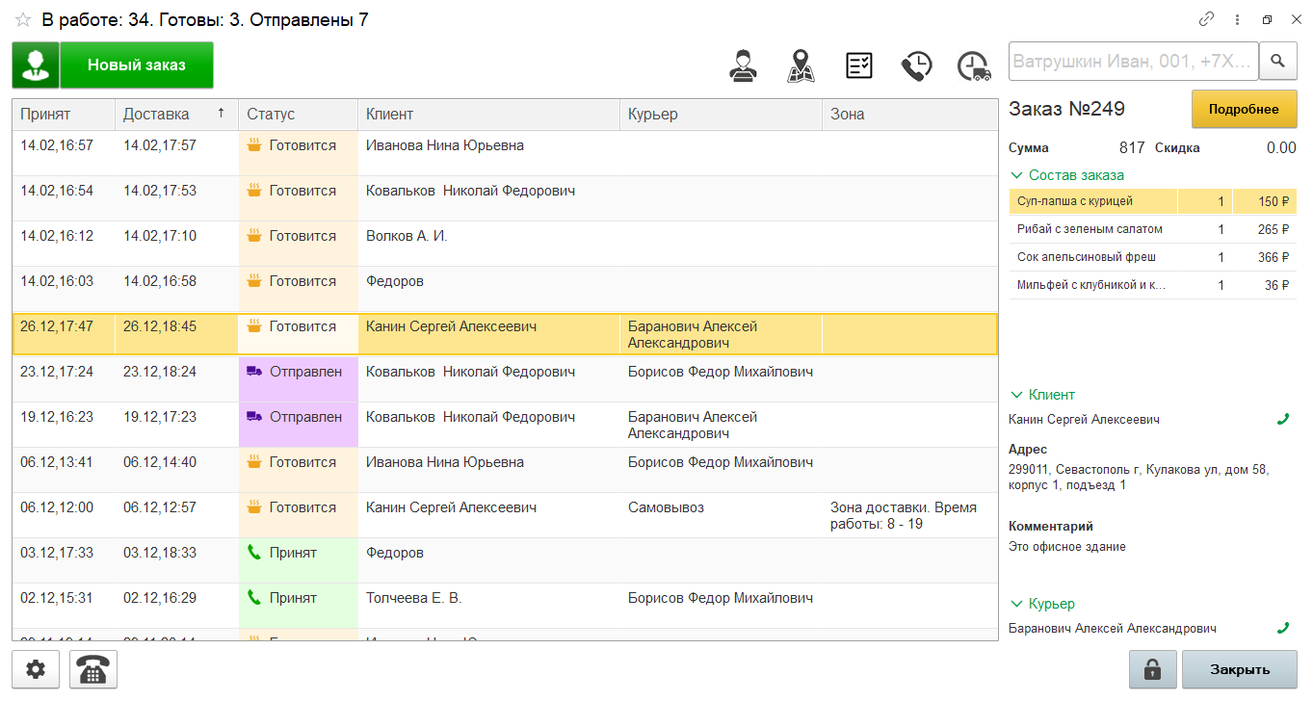
Интерфейс с заказами

Slide 10
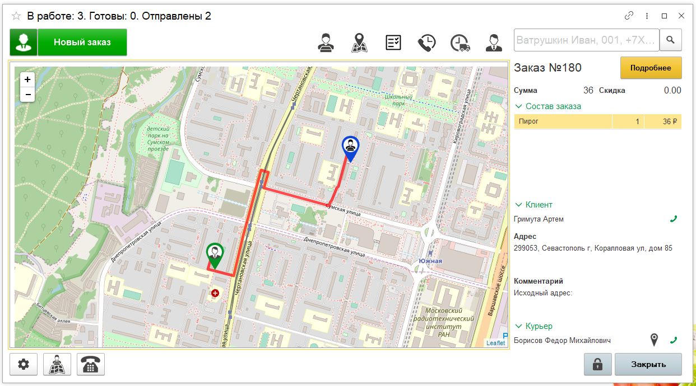
Интерфейс контроля отправки

Slide 11
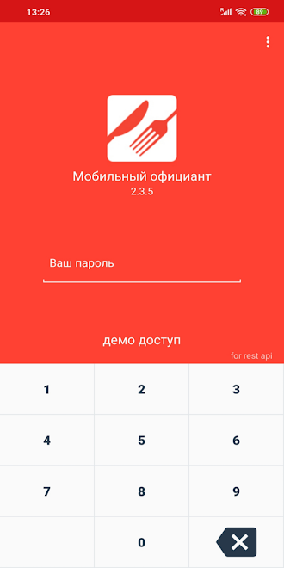
Улучшайте эффективность —
используйте мобильные приложения
Мобильный официант
Официант примет и отправит заказ на кухню не отходя от клиента, всегда имеет легкий доступ к меню и стоп-листу
Мобильный курьер
Прием заказов, уточнение местоположения, общение с клиентами и гостями о сроках доставки посредством SMS

Slide 12
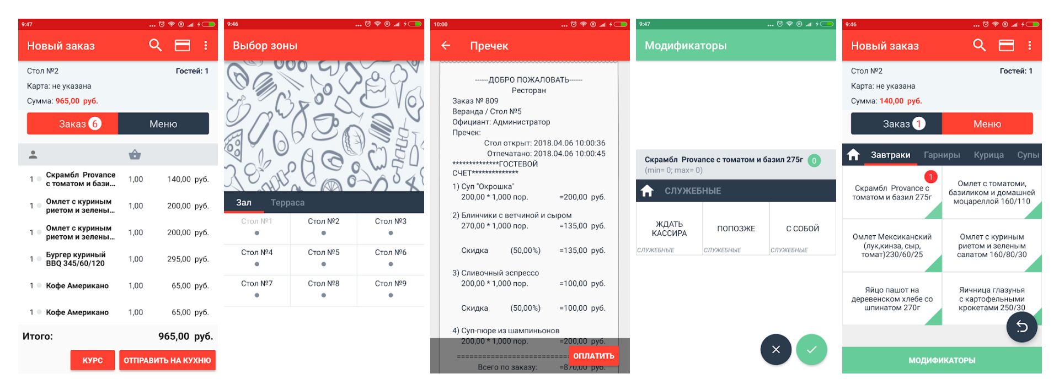
Мобильный официант

Slide 13
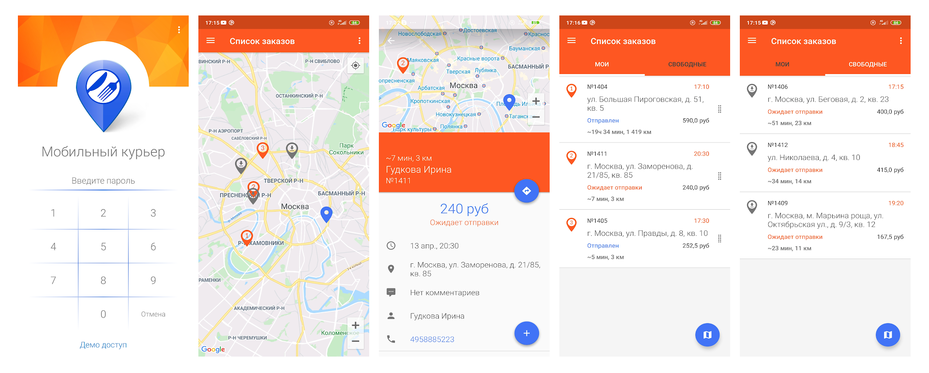
Мобильный курьер

Slide 14
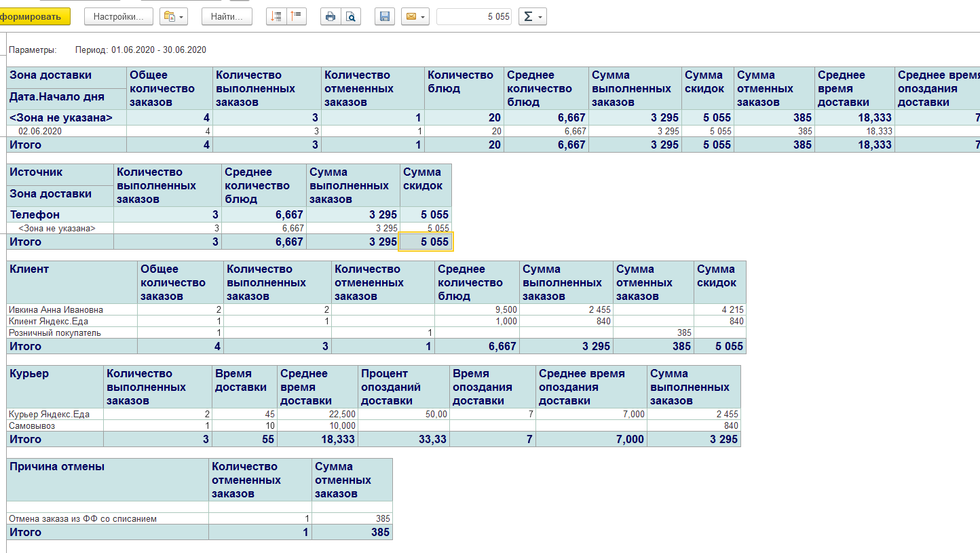
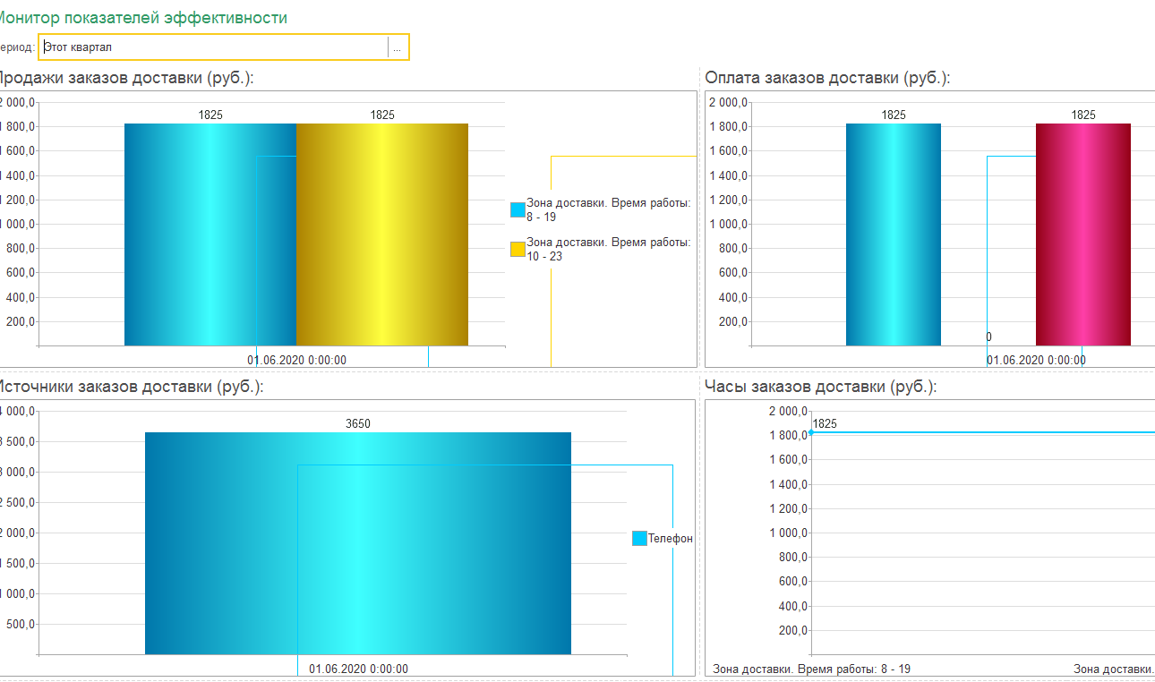
Контролируйте эффективность
Для анализа деятельности предприятия в режиме «Доставка» предусмотрены специальные отчеты в виде диаграмм и таблиц

Slide 15
Меню
Модификаторы
Используйте неограниченное количество видов меню
Используйте модификаторы, чтобы внести корректировки в блюдо от гостя
или заложенные вручную
Создавайте разные виды меню:
по дате
времени
дням недели
Для одного блюда могут быть установлены разные цены для каждого вида меню
Могут быть как товары с ценой или без нее
Возможно объединять в наборы
Можно применять ограничения по количеству
Примеры:
Блюдо «Пельмени» может подаваться с модификаторами «уксус» или «майонез»
При продаже блюда должен быть выбран хотя бы один, но не более двух модификаторов

Slide 16
Автоматизированные
рабочие места

Slide 17
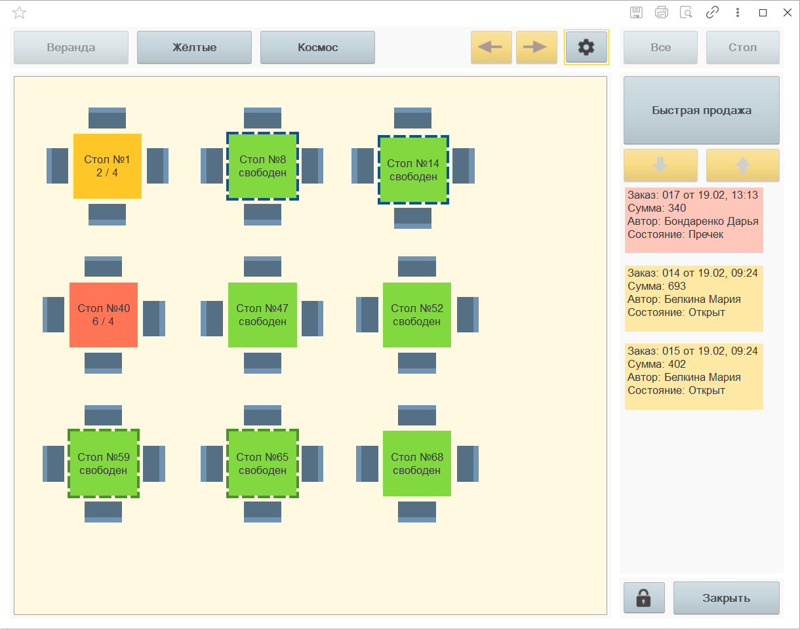
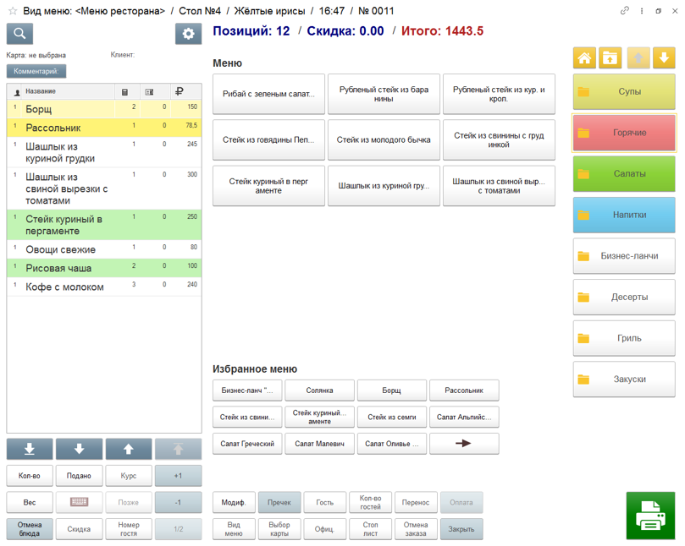
АРМ Официанта
Официант может вносить общий заказ гостей, комментарии по приготовлению и подаче блюд, закреплять заказ за посадочными местами стола
для раздельной оплаты счета гостями

Slide 18
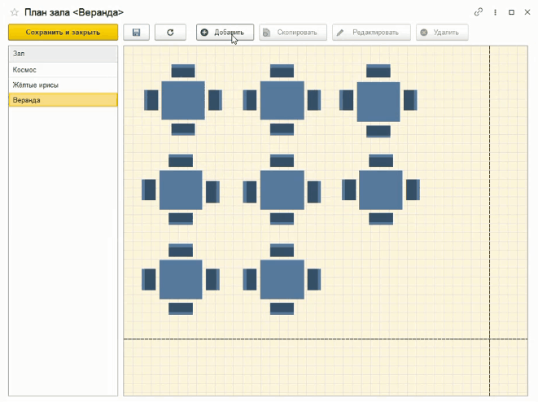
АРМ Метрдотеля
Поможет администратору:
контролировать работу персонала
вносить изменения в план ресторана
управлять рассадкой
бронировать столики
Индивидуальное создание схемы залов
и столиков, загрузка собственных изображений, позволит работникам заведения четко визуализировать расположение мест и не даст запутаться в заказах

Slide 19
РМ Кассира
Все готовые к оплате заказы от официантов отправляются на рабочее место кассира,
что позволяет удобно управлять взаиморасчетами
с гостями ресторана
Кассир может принимать самые различные виды оплат,
в том числе комбинированные:
гость может оплатить часть заказа наличными или банковской картой, а остаток подарочным сертификатом
или талоном на обед
Каждый вид оплаты может формировать документы реализации или документы списания

Slide 20
Оплата
Карты
Любой способ оплаты
Комбинация видов оплат
Расчет сдачи
Скидки и бонусные программы
Дотационные схемы питания
Корпоративное питание
Питание сотрудников предприятия

Slide 21
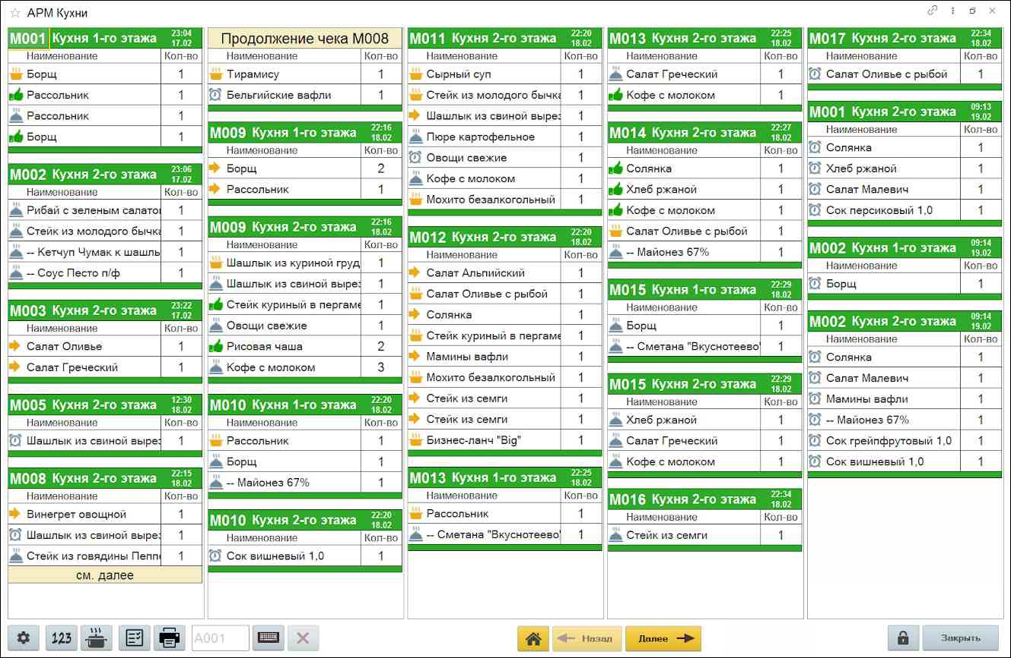
АРМ Кухни
Решение поддерживает классическую схему печати заказов на сервис-принтерах кухни,
работу с дисплеем повара
Количество строк в заказе,
колонок может быть настроено
в зависимости от размера и разрешения экрана

Slide 22
Поддержка
пользователей

Slide 23
Мы помогаем пользователям
Мы контролируем качество поддержки пользователей
Вы получаете регулярные обновления с учетом всех изменений законодательства
Вам всегда доступны
Видеообзоры решений и вебинары →
Подробные презентации релизов →
8-800-700-7484
food@rarus.ru
1С-Коннект: ЛК 1С:Общепит
Skype: food-1c

